Slide 1
Alimentação saudável e prevenção de câncer

Slide 2
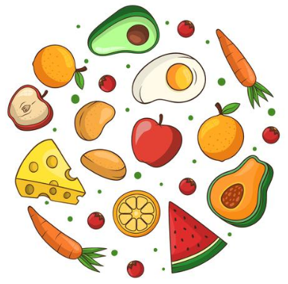
Alimentação e Câncer
A nutrição é um aspecto importante a ser levado em conta na prevenção de várias doenças crônicas não transmissíveis.

Slide 3
Alimentação e Câncer
Sobrepeso / Obesidade
Hipercolesterolemia
Hipertrigliceridemia
HAS
DM
Osteoporose
Anemia
Artrite, artrose e dores nas articulações
Câncer

Slide 4
Câncer

Slide 5
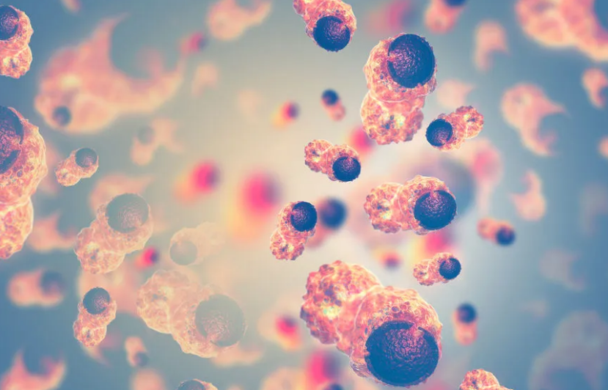
Câncer
O câncer pode surgir em qualquer parte do corpo. Entretanto, alguns órgãos são mais afetados do que outros e cada órgão, por sua vez, pode ser acometido por tipos diferenciados de tumor, mais ou menos agressivos.

Slide 6
Prevenção
Não fumar
Evitar o tabagismo passivo
Evitar o consumo de bebidas alcoólicas
Manter o peso corporal adequado
Praticar exercício físico
Evitar exposição a agentes tóxicos
Manter uma alimentação equilibrada

Slide 7
Alimentação e Câncer
Nenhum alimento por si só, tem a capacidade de diminuir o risco de se ter câncer, mas uma alimentação equilibrada e variada, dentro de um contexto de vida saudável, contribui significativamente para evitar várias enfermidades, dentre elas o câncer.

Slide 8
Alimentação e Câncer

Slide 9
Cores
Frutas
Verduras
Legumes
Antioxidantes
Radicais livres

Slide 10
Folato
Ácido fólico ou vitamina B9
Mama
Reto
Cólon
Ovos
Fígado
Sementes de girassol, vegetais folhosos, laranja, levedo de cerveja, amendoim.

Slide 11
Tomates
Vitaminas A, C, potássio fósforo, magnésio e licopeno.
Próstata
Molhos e extratos

Slide 12
Uvas
Bioflavonoides, taninos e resveratrol.
Todos os tipos de câncer
Principalmente a casca.

Slide 13
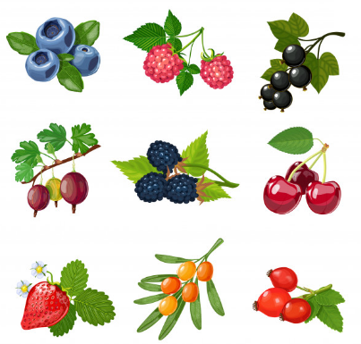
Frutas vermelhas
Ácido elágico e flavonóides
Todos os tipos de câncer

Slide 14
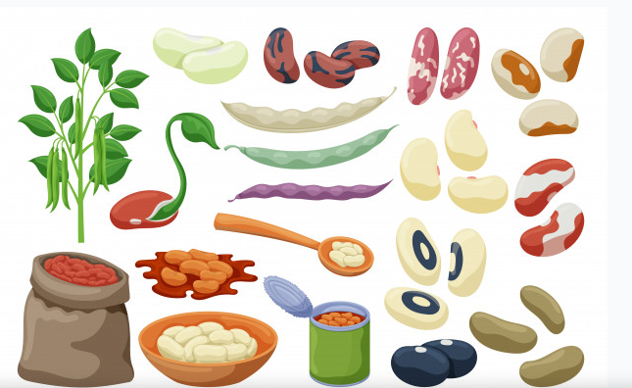
Feijão
Diversos nutrientes
Todos os tipos de câncer
Principalmente
quando combinado com o
arroz.

Slide 15
Crucíferas
Sulforano
Mama, pulmão, colo do útero

Slide 16
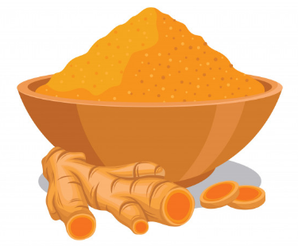
Açafrão
Curcumina
Todos os tipos de câncer
Melhor aproveitado quando consumido junto com a pimenta do reino.

Slide 17
Evite
Bebida alcoólica
Açúcar e doces em excesso
Carnes processadas
Alimentos ultraprocessados

Slide 18
A Unimed BH agradece e deseja a todos um excelente dia com muita saúde e bem-estar!

